Slide 1
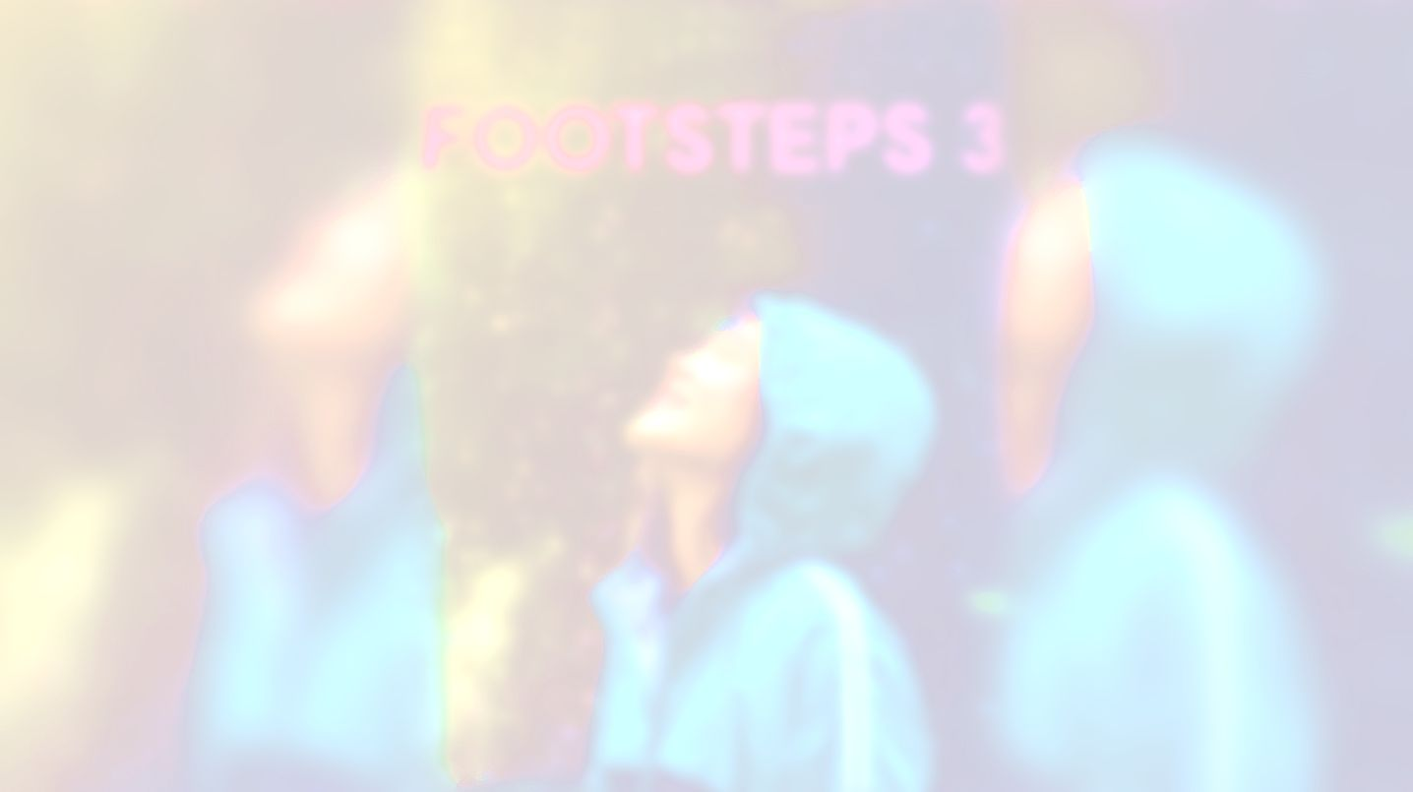


UNIT 3; These Days
Sharenting

Slide 2
You saw the title: SHARENTING!? Are you familiar with this word? Vidjeli ste naslov SHARENTING!? Jeste li upoznati s tom riječju?
What does it mean? Što ona znači?
What do you think of parents who share photos and videos of their children on social media, such as Facebook, Instagram or Twitter? Što misliš o roditeljima koji dijele fotografije i video zapise svoje djece na društvenim mrežama, kao što su Facebook, Instagram ili Twitter?
Do your parents share your photos or videos? Dijele li tvoji roditelji takve sadržaje?
How do you feel about it? Kako se ti zbog toga osjećaš?

Slide 3
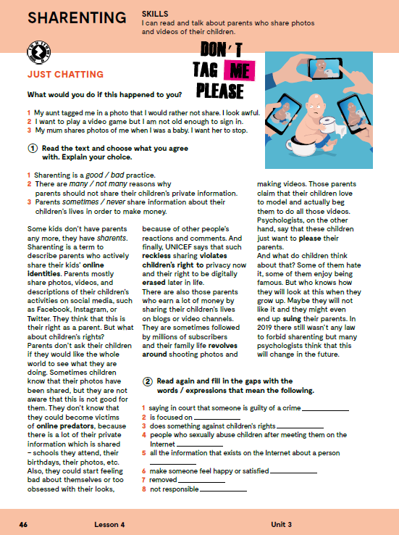
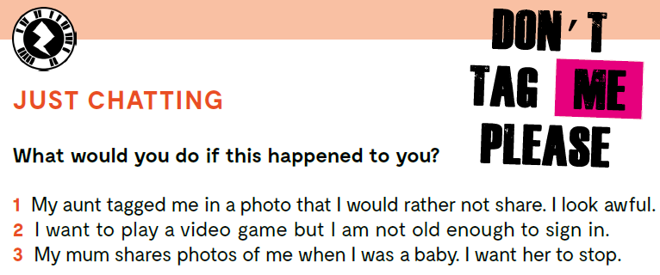
Open your book, page 44.
What would you do if this happened to you? Što biste vi učinili da vam se dogode sljedeće situacije?
1 Ujna me označila na fotografiji koju ja ne želim dijeliti. Izgledam užasno.
2 Želim igrati video igricu, ali nisam dovoljno star da se mogu prijaviti.
3 Moja mama dijeli fotografije mene dok sam bio beba. Želim da prestane.

Slide 4
Do you know the meaning of these words? Prepoznaješ li sljedeće riječi?
to tag someone
to sign in
private information
online identity
online predators
privacy
reckless
to violate
children’s rights
označiti nekoga
prijaviti se
osobni podaci
identitet na mreži
predatori na mreži
privatnost
neoprezan
prekršiti
dječja prava
to erase
to revolve around
to claim
to please
to sue
to forbid
obrisati
okretati se oko
trvditi
udovoljiti
tužiti
zabraniti

Slide 5
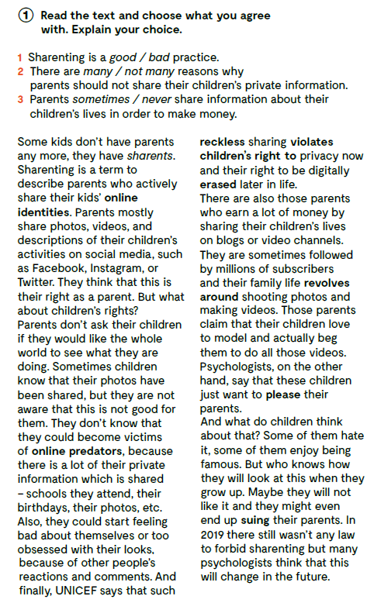
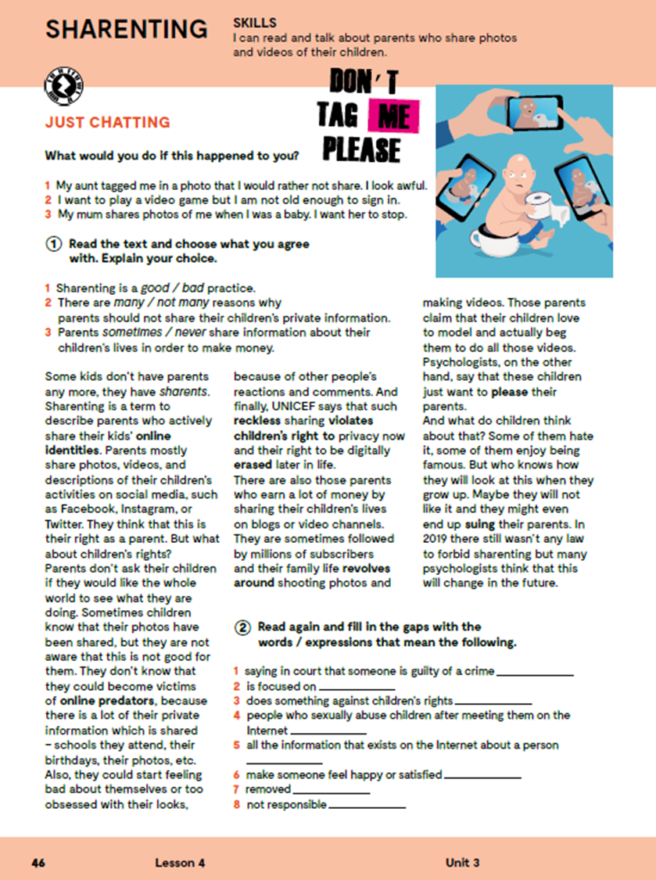
Read the text and choose what you agree with. Pročitaj tekst i razmisli sa kojim se tvrdnjama iz 1. zadatka slažeš.

Slide 6
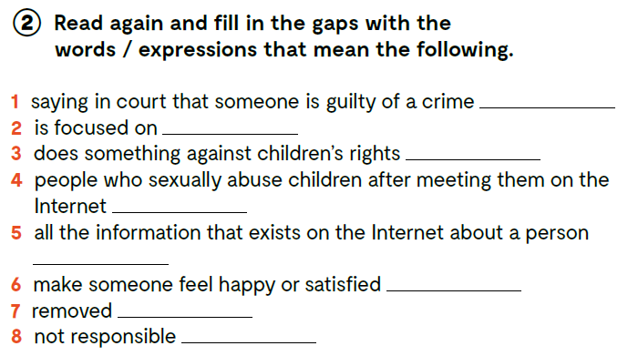
Read again and fill in the gaps with the words / expressions that mean the following. Pročitaj tekst još jednom i nadopuni riječima koje znače…
suing
revolves around
violates child’s rights
online predators
online identity
please
erase
reckless

Slide 7
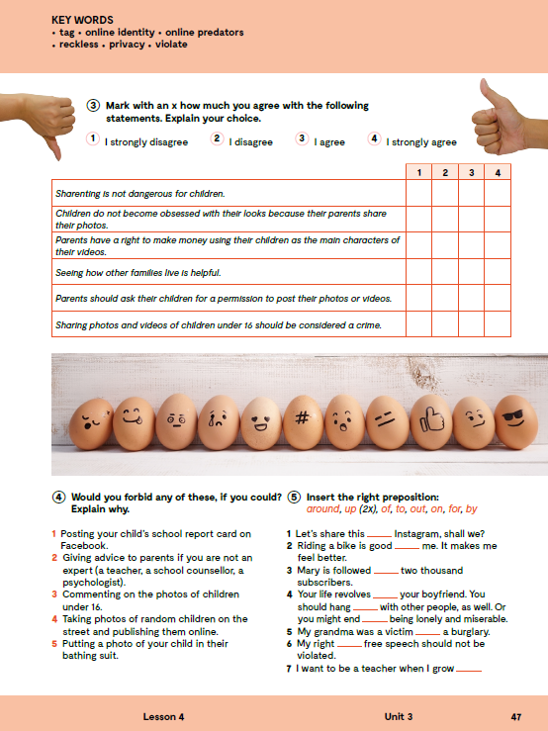
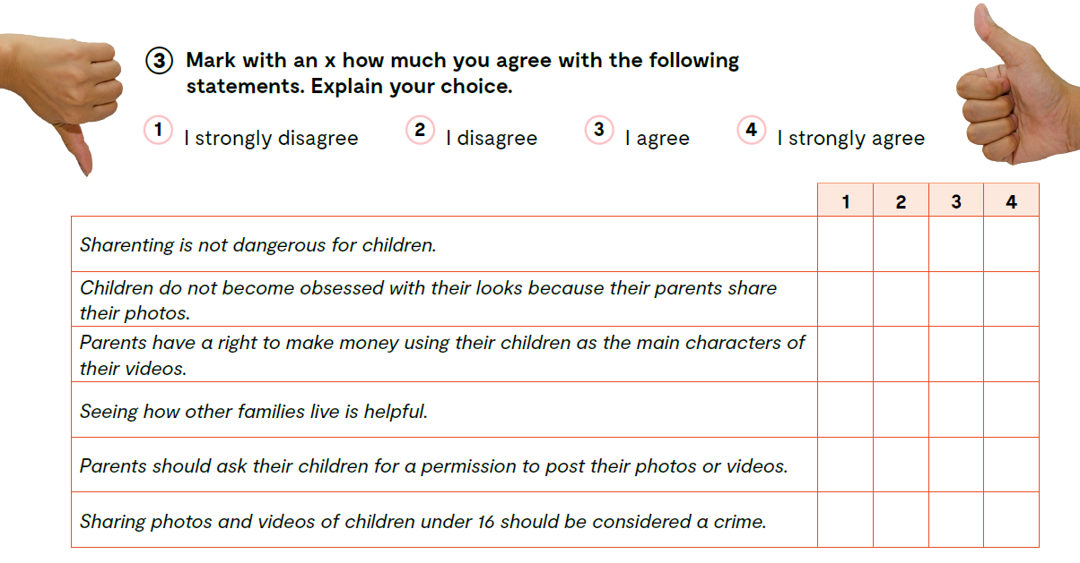
Mark with an X how much you agree with the following statements. Označi znakom X koliko se slažeš sa sljedećim izjavama.

Slide 8
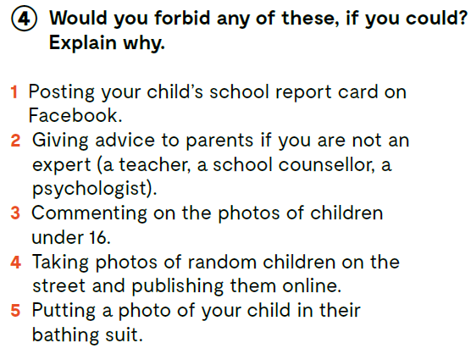
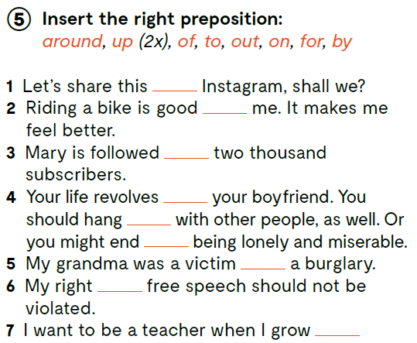
Would you forbid any of these, if you could? Da možeš, bi li zabranio sljedeće?
Insert the right preposition. Nadopuni ponuđenim riječima.
on
for
by
around
out
up
of
to
up

Slide 9
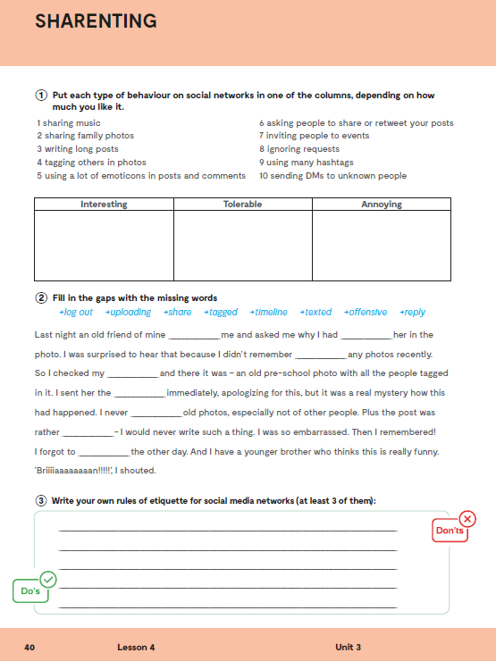
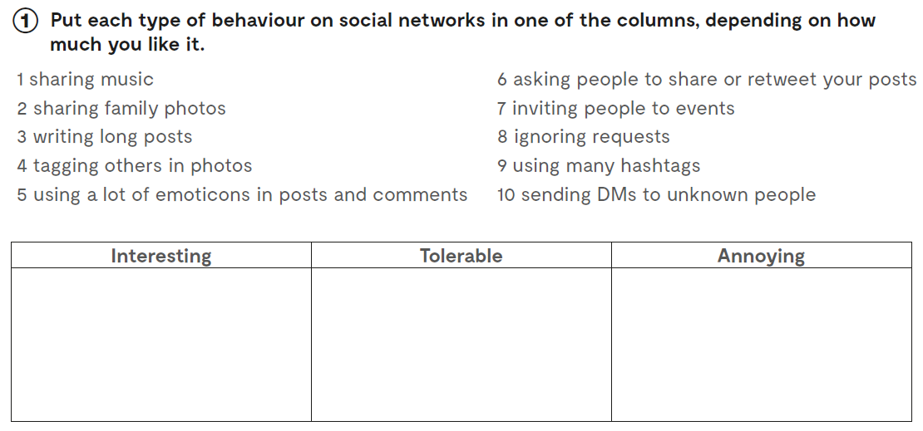
Open your exercise book, page 40.
Put each type of behaviour on social networks in one of the columns, depending on how much you like it. Razvrstaj ponašanja na društvenim mrežama u tri stupca ovisno o tome koliko ti se sviđaju!

Slide 10
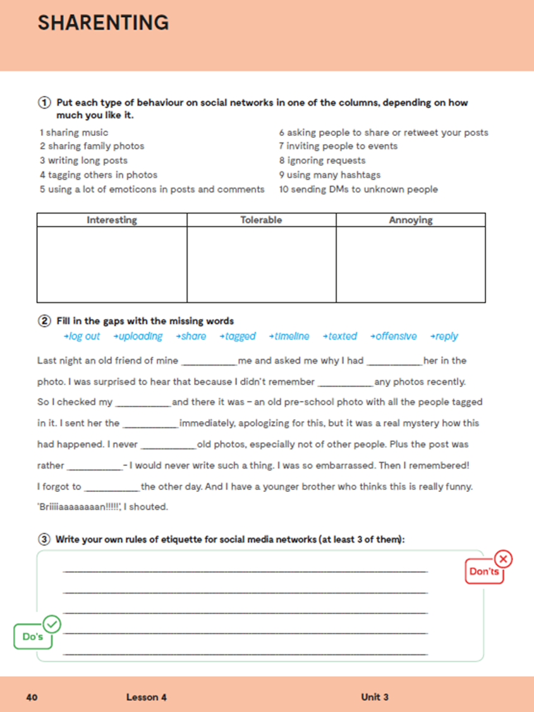
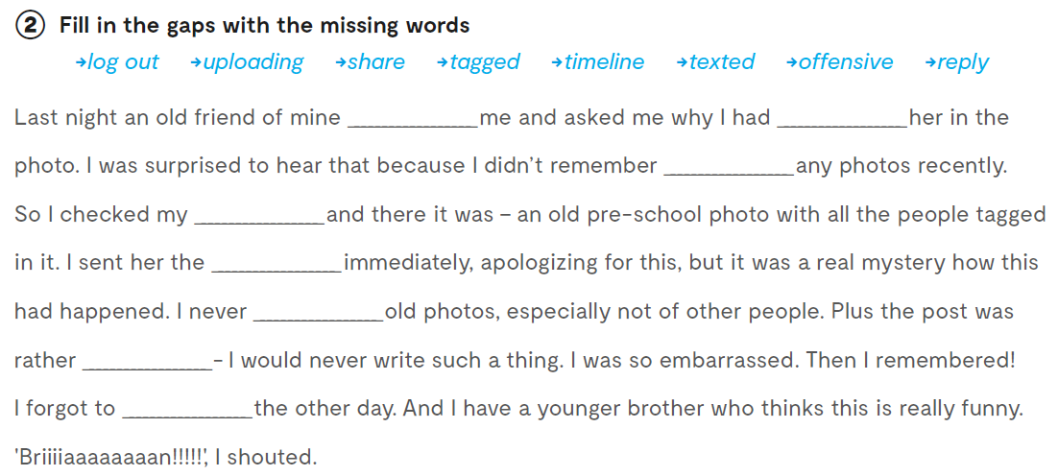
Fill in the gaps with the missing word. Nadopuni rečenice riječima koje nedostaju.
texted
tagged
uploading
timeline
reply
share
offensive
log out

Slide 11
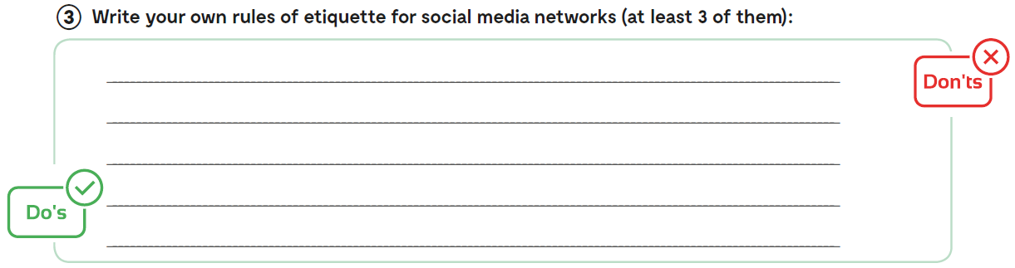
Write your own rules of etiquette for social media networks (at leat three of them). Napiši svoja pravila ponašanja na društvenim mrežama..
Uvježbati naučeno možeš na sljedećoj poveznici: https://learningapps.org/watch?v=ps7dduhgn20

